Slide 1
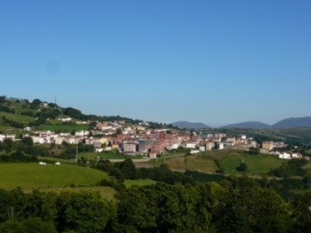
Cooperativa “El Requexón”

Slide 2
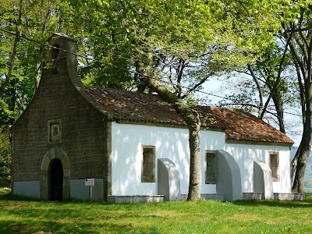
MANTECADAS
-Mantecadas artesanales
- Hechas a base de : harina, mantequilla , huevo, azúcar y esencia de limón.
Peso aproximado : 550 Grs.
Precio: (4,50 €)

Slide 3
Casadiellas
-Dulce típico asturiano elaborado artesanalmente y con ingredientes de primera calidad en Obona
(Asturias).
-Hechos a base de nuez, anís, avellana, azúcar y pasta hojaldrada.
-Embasados en cajas de 6 y 12 unidades.
Peso: 600g
Precio: 6 unidades (3.5€)
12 unidades(6€)

Slide 4
Carajitos
Carajitos artesanales con productos naturales.
Elaborados a base de huevos, avellanas , miel y azúcar.
Embasados en cajas de 12 unidades.
Precio : 12 unidades (5€)
-Peso : 300g.

Slide 5
Chosco cocido un kilogramo (8.5€) Chorizo Jabalí 300 gramos (4€)
Chosco Cocido Embuastur
Chorizo Jabalí Embuastur

Slide 6
Mermeladas VillaMelba
-Entre nuestros numerosos productos contamos con mermelada totalmente artesanal, de distintos sabores, hasta los mas inimaginables tales como chocolate, sidra o higo y otros mas comunes como arandanos, fresa o naranja. Mermeladas de todo tipo y sin edulcorantes.
Precio : 3.5 €
Peso : 240g.

Slide 7
Miel
-Miel de Pertierra envasa su producción propia de miel de las montañas de la Comarca Vaqueira.
-Se presenta en tres formatos: - Tarro de cristal de 1/2 kilogramo - Tarro de cristal de 1 kilogramo - Tarro de barro de 700 gramos.
-Precio : Miel un kilogramo (5€)
Miel medio kilogramo (3€)
Miel con avellanas y nueces
(4.5 €)

Slide 8
Mantequilla
-Desde 1920, Mantequilla Imperial viene siendo degustada por los paladares más exquisitos. Seguimos confiando en la experiencia y saber hacer de nuestros maestros mantequeros, combinando su sabiduría y conocimiento.
-Existen varios formatos los cuales pueden ser con o sin sal a gusto del consumidor.
Peso: 250 y 500 gramos
Precio: 250 gramos (3.5 €)
500 gramos (6€)
250 gramos (3€)

Slide 9
Bisutería

Slide 10
Pulseras de Chapas (3.5€) Pulseras de cuentas (2€/unidad)
Pulseras de Chapas
Pulseras de cuentas

Slide 11
Quesos Valle del Narcea
Es un queso de coagulación enzimática, pasta dura, prensada, no cocida, corteza natural. Requiere una maduración optima de tres meses, después de los cuales se comercializa envasado al vacío. Regusto agradable, ligeramente persistente. Un excelente queso para los amantes del mismo.
Peso : Medio kilogramo todos los quesos
Precio :Valle del Narcea normal (5€)
Castillo de Salas (5€)
Montañinas (5€)
Quesos ahumados (6€)
Quesos al vino (6€)
Quesos a la sidra (6€)

Slide 12
TAZAS “TOI”
Tazas de diferentes colores rellenas de bombones de chocolate negro. Se pueden vender individualmente o en cajas de seis unidades.
-Peso : 300 gramos
-Precio:
Taza unidad (3€)
Caja 6 unidades (15€)

Slide 13
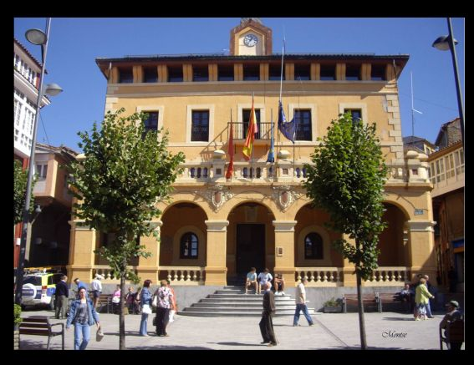
Colaborador con “El Requexón”
El ayuntamiento de nuestro concejo ha colaborado en nuestro proyecto mediante la prestación de ayudas económicas y de la extensión de superficie , así como de los materiales para exponer el próximo día 7 de Junio nuestros productos en la plaza del mismo.
Como último mencionar también que el ayuntamiento promueve un plan de infancia en el cual participan niños cuya edad no supera los 18 años.

Slide 14
En los precios de cada producto no esta incluido el importe del transporte, el cual correara a cuenta del consumidor.

